Slide 1
играем со звуками
Выполнила Левченко В.В.
Г. Междуреченск

Slide 2

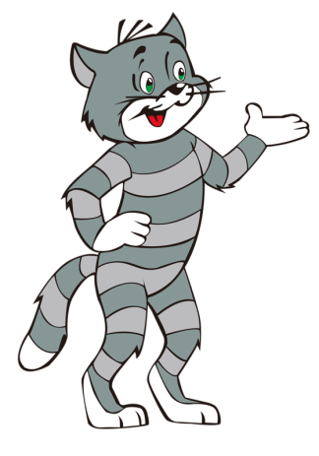

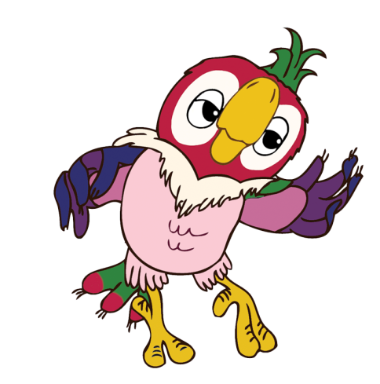
Герои мультфильмов приготовили для вас задания.
Выбирай и выполняй!
Твёрдые - мягкие
Где прячется звук?
Магазин игрушек
Внимание! Вы всегда можете вернуться в меню, кликнув мышкой на домик.
Кликнув мышкой на бабочку, вы можете выйти из игры.

Slide 3
Магазин игрушек
Цель: закрепление знаний о гласных и согласных звуках.
Ход игры: разложить игрушки по корзинам. В корзину с красным кружком помещают игрушки, названия которых начинаются с гласного звука. В корзину с синим кружком помещают игрушки, названия которых начинаются с согласного звука.
Родителям: 1. Предложите ребенку назвать все игрушки; назвать первый звук в каждом слове.
2. Спросите, какой это звук – гласный или согласный?
3. Спросите, в какую корзинку положить игрушку, название которой начинается с гласного звука? (с красным кругом);
в какую корзинку положить игрушку, название которой начинается с согласного звука? (с синим кругом).
4. Щелкнув мышкой, ребенок самостоятельно сможет проверить своё предположение.

Slide 4
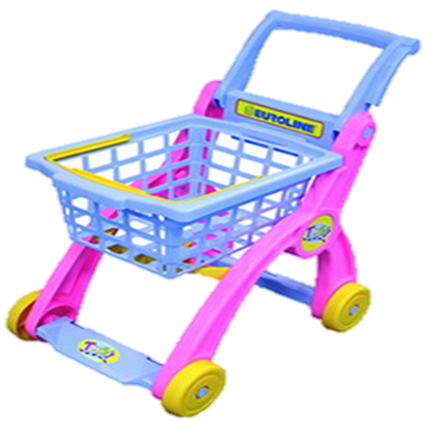
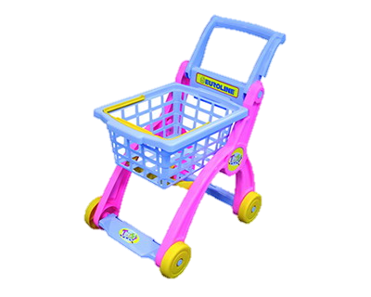

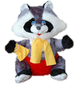

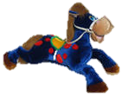

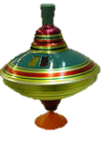
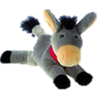


Slide 5
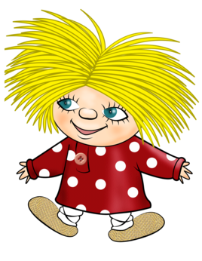
Молодцы!

Slide 6
Твёрдые - мягкие
Цель: развитие умения различать твердые и мягкие согласные в начале слов.
Ход игры: дети называют предметы по порядку, выделяют первый звук в слове, определяют его мягкость или твердость, называют цвет домика, в который следует поместить предмет. В синий домик предметы, которые начинаются с твердых звуков, в зеленый – с мягких.
Родителям: 1. Предложите ребенку назвать предмет, назвать звук, с которого начинается слово.
2. Спросите, мягкий это звук или твердый? Попросите произнести его отчетливо.
3. Спросите, в какой домик нужно поместить этот предмет и почему?
4. Щелкнув мышкой, ребенок самостоятельно сможет проверить своё предположение.

Slide 7

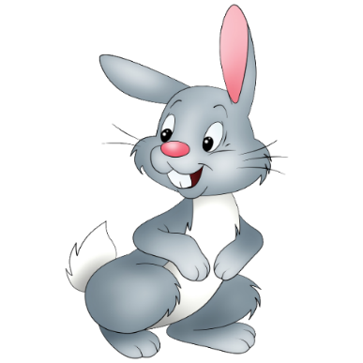
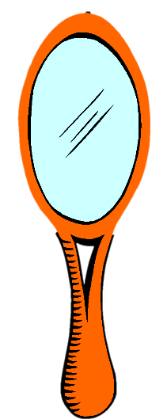
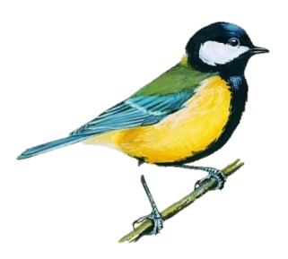




Звуки
[С]-[С']
[З]-[З']

Slide 8
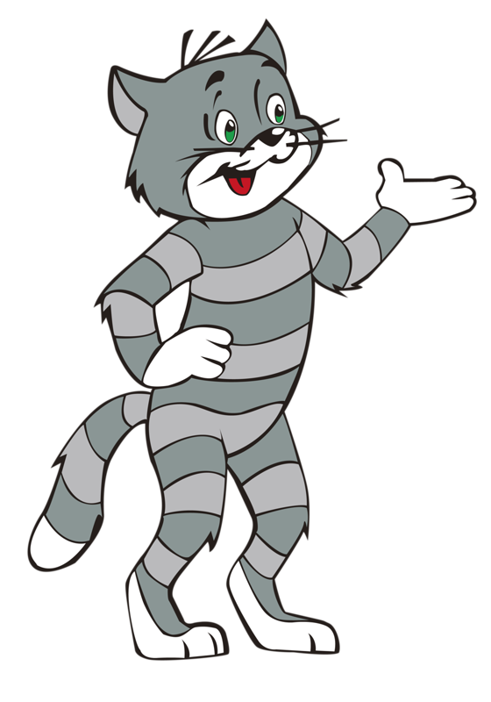
Класс!

Slide 9
Где прячется звук?
Цель: развитие умения определять место звука в слове.
Ход игры: дети называют предмет, проговаривают слово, выделяя голосом заданный звук, определяют место звука в слове (в начале слова, в середине, в конце слова).
Родителям: 1. Попросите ребенка назвать звук, который везет паровоз. Скажите, что в вагончики нужно поместить предметы, в которых встречается этот звук.
2. Объясните, что в первом вагончике «поедет» предмет, в котором заданный звук стоит в начале слова, во втором вагоне «поедет» предмет, в названии которого заданный звук «спрятался» в середине слова, в третьем - «поедет» предмет, в названии которого заданный звук «спрятался» в конце слова.
3. Попросите назвать предметы и определить где в слове «спрятался» звук. Спросите, в каком вагончике поедет этот предмет? (в первом, втором или третьем?)
4. Щелкнув мышкой, ребенок самостоятельно сможет проверить своё предположение.

Slide 10

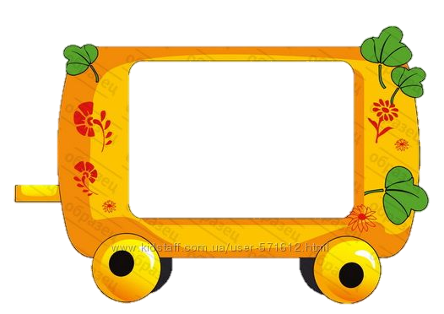

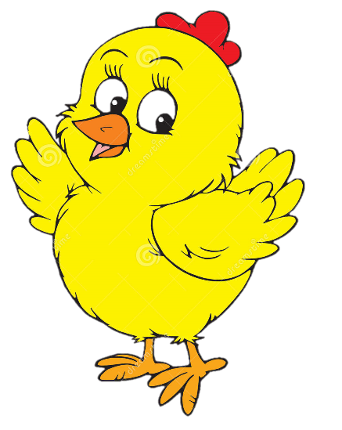



Slide 11



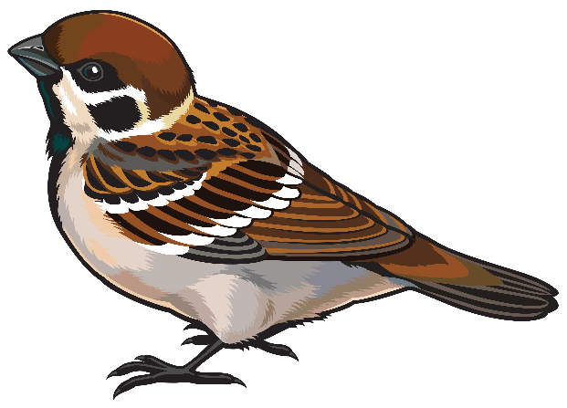

Slide 12


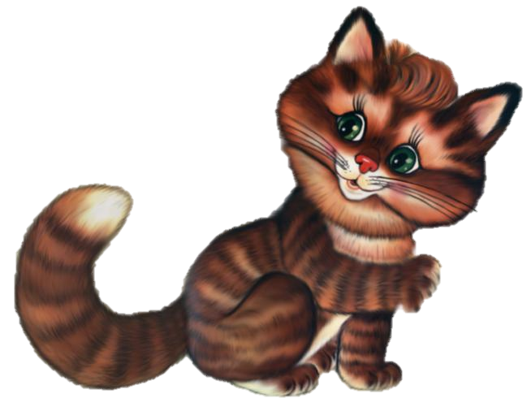
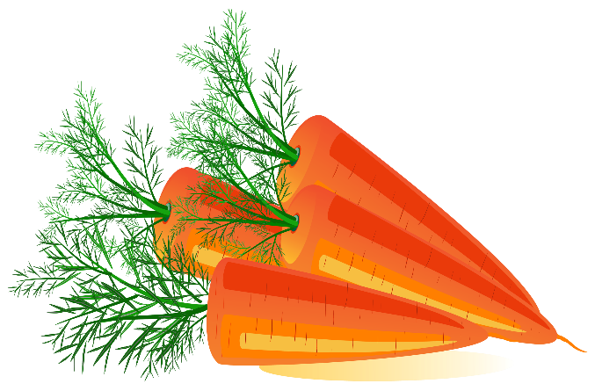

Slide 13

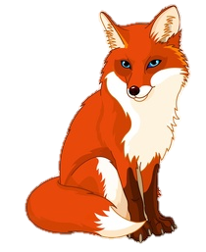



Slide 14

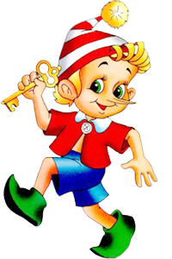



Slide 15
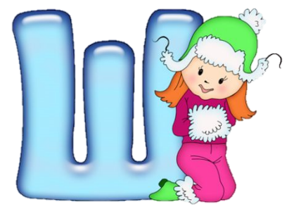

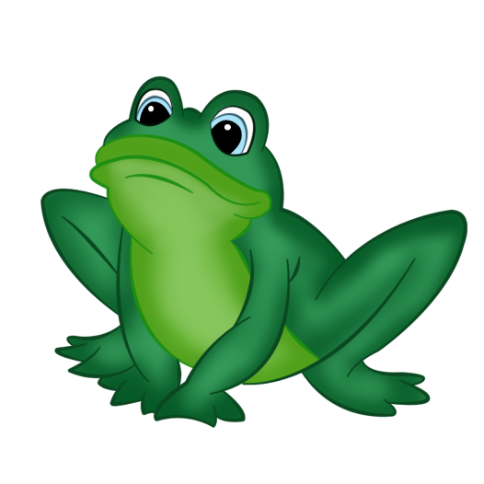


Slide 16

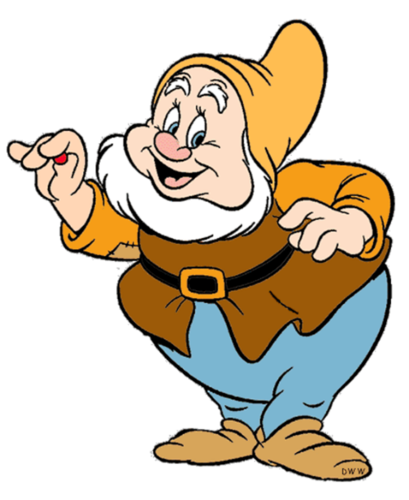
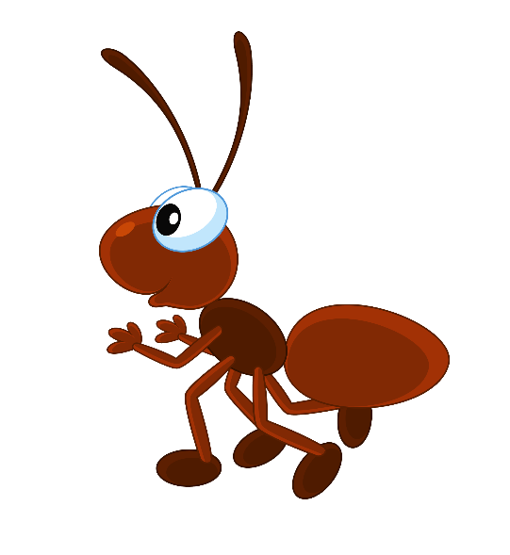


Slide 17
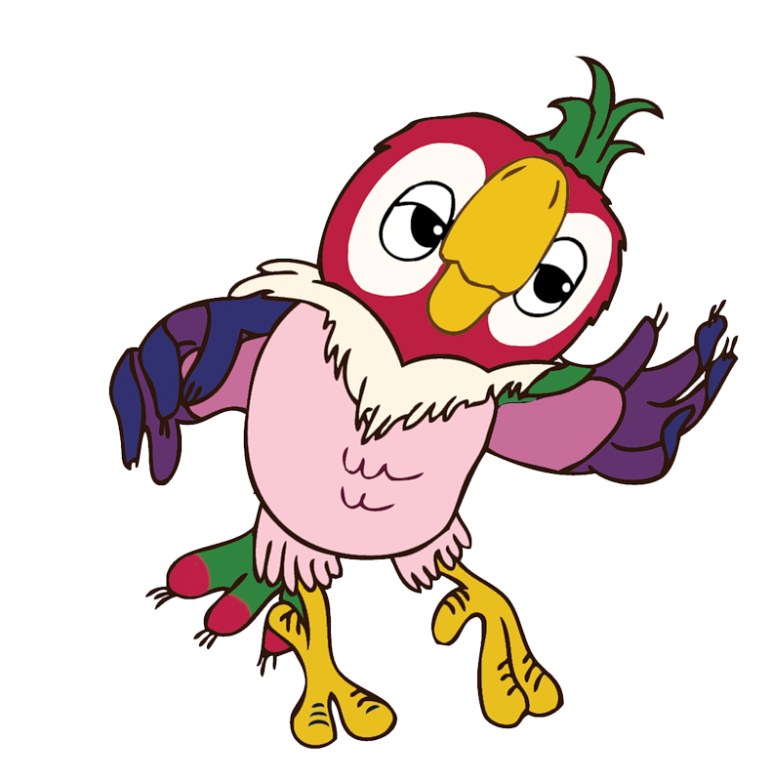

ЗдоровО!

Slide 18
Спасибо за внимание

